Slide 1
Биологическая коррекция вкуса
зелёного зерна
Михаил Янченко

Slide 2
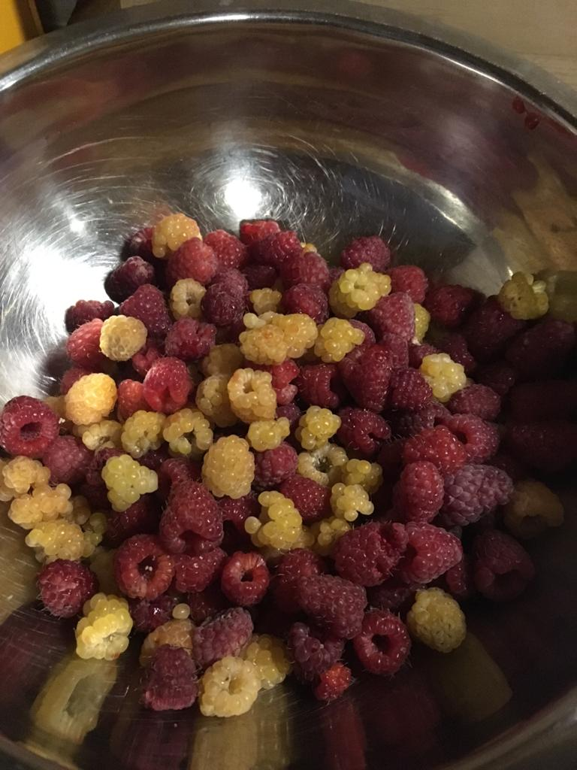
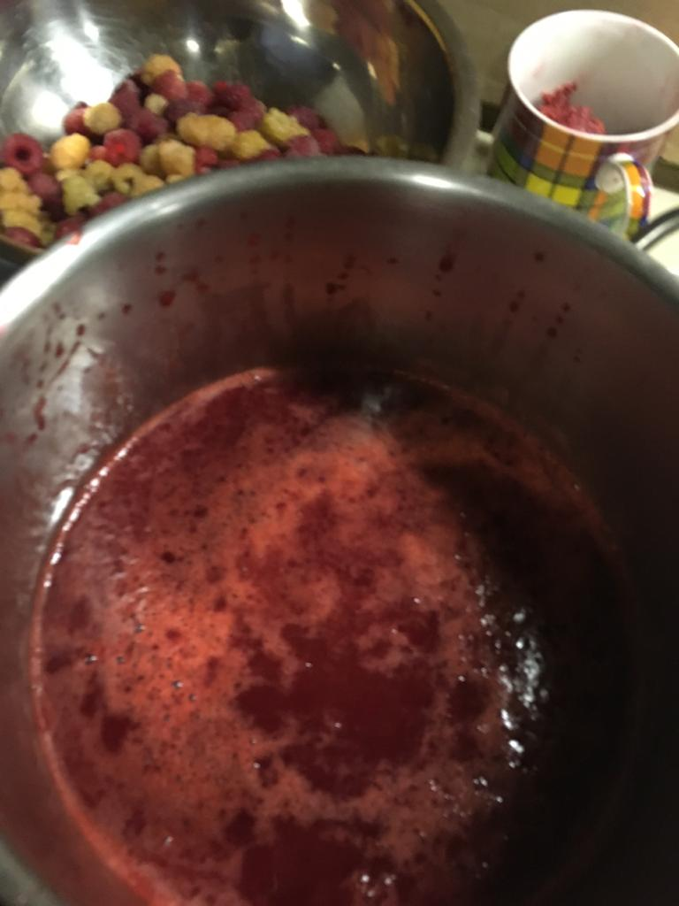
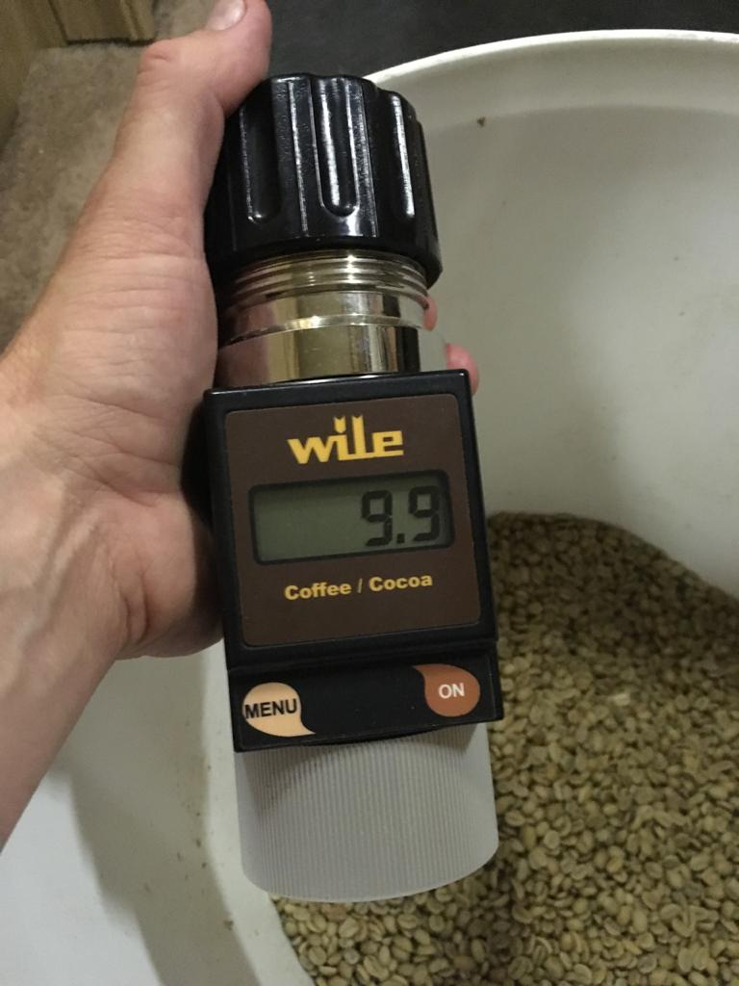
Биологическая коррекция вкуса зелёного зерна
Эта история об опыте, исследования которого длятся на протяжении
трёх лет и о том, как к нему относится потребитель.

Slide 3
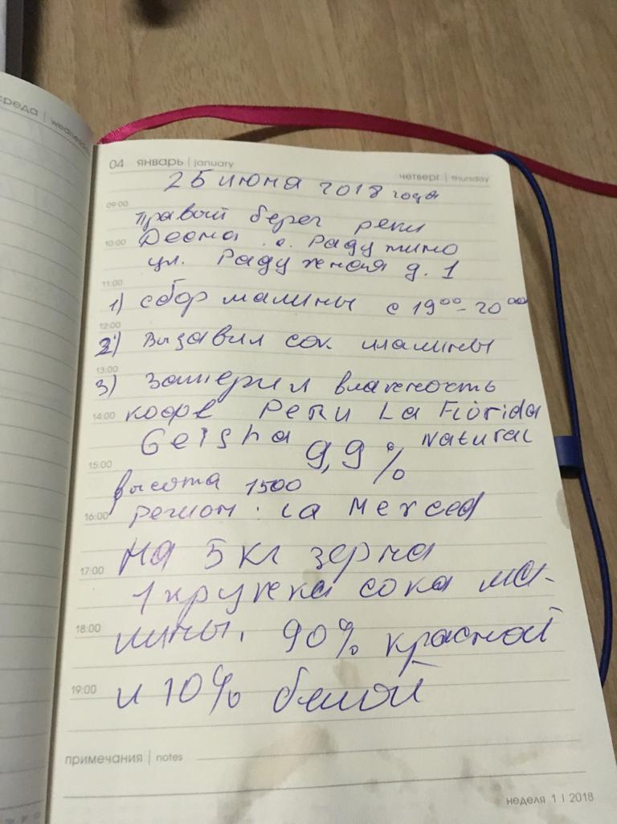
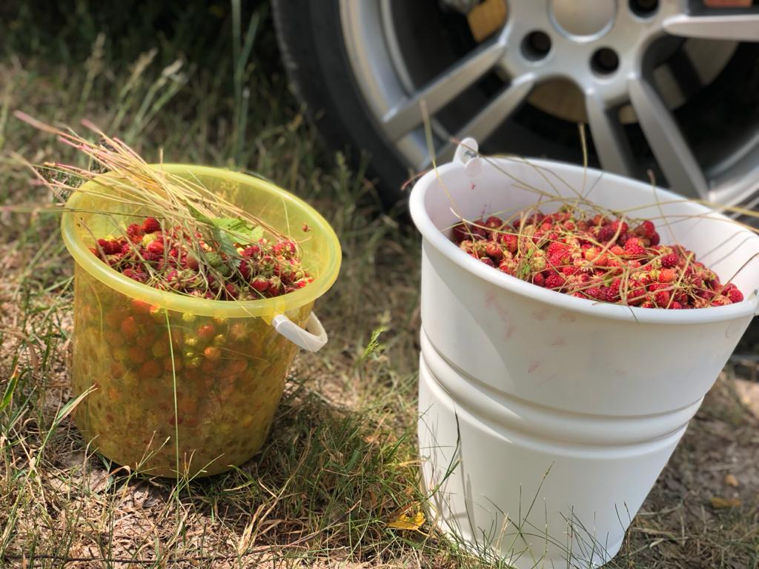
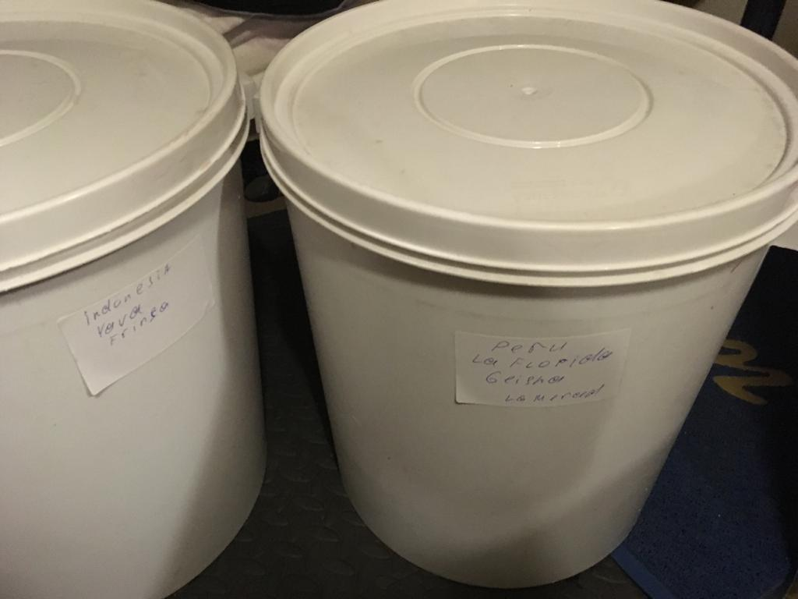

Slide 4
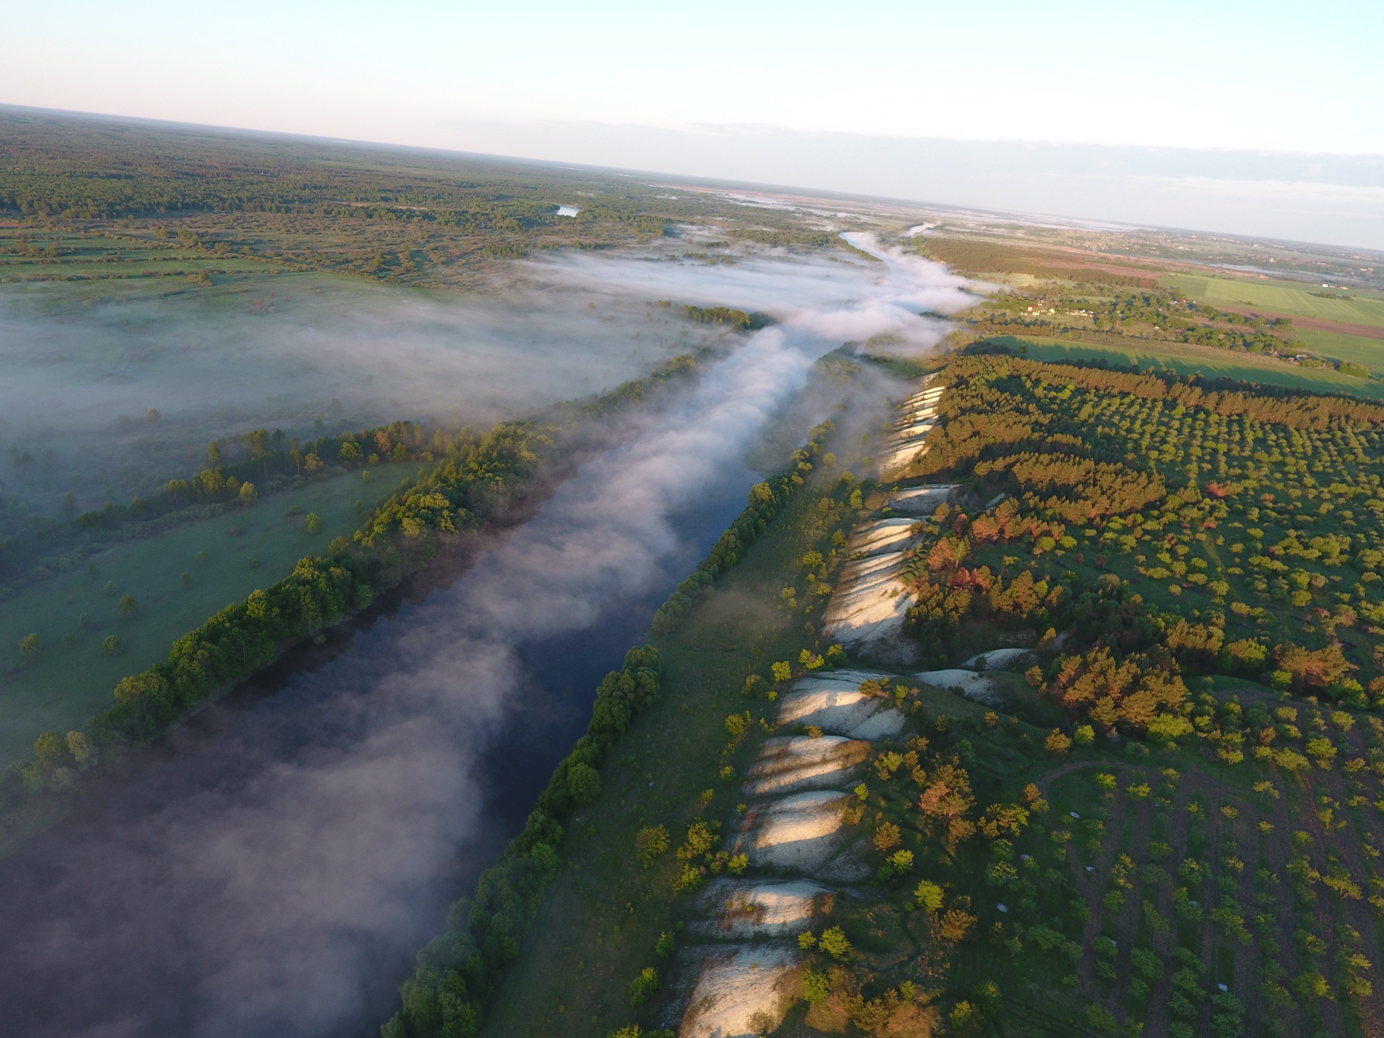

Slide 5
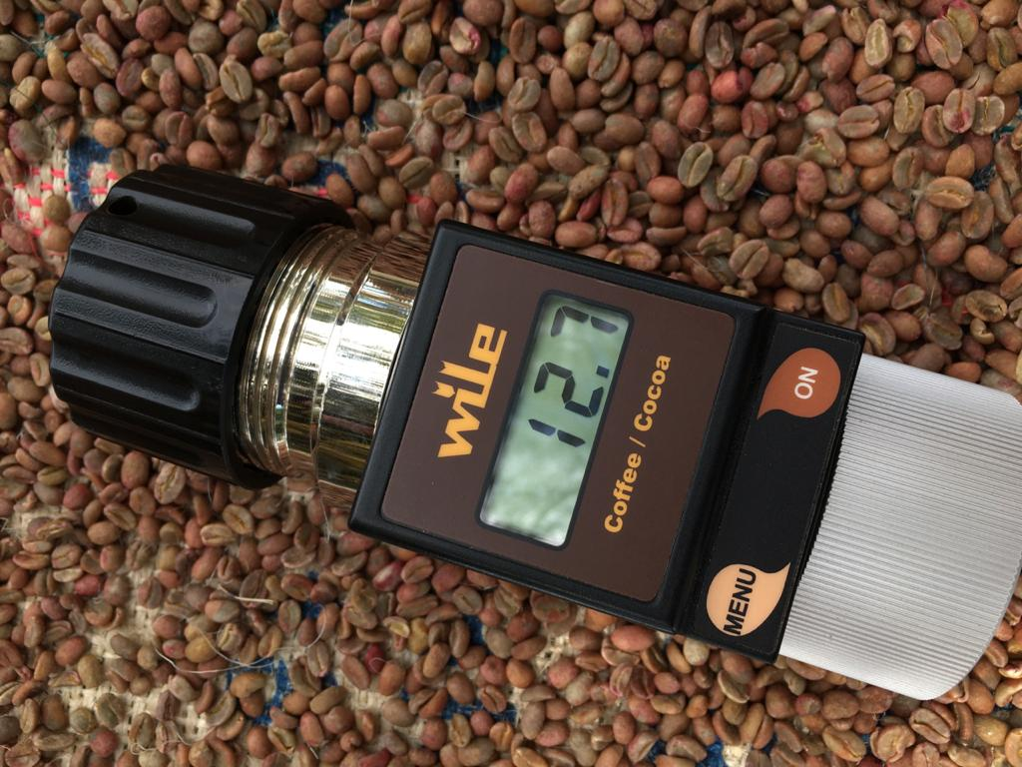
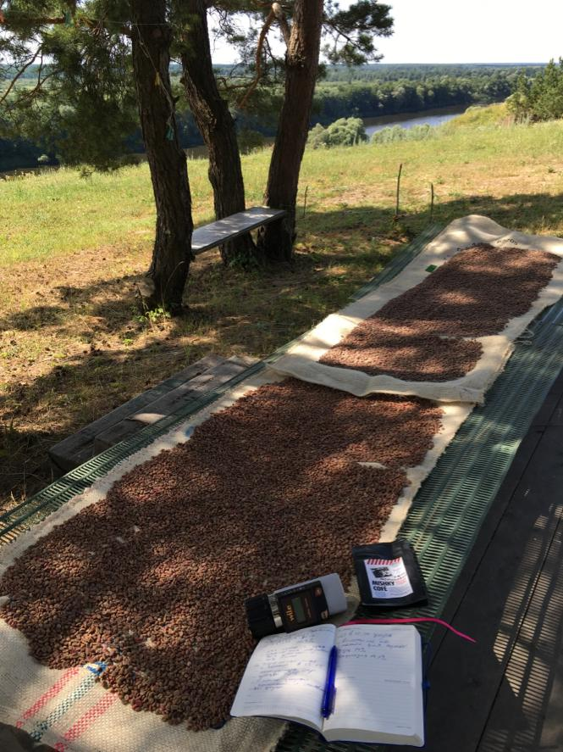
Суть процесса заключается в изменении органолептических свойств зелёного кофе
на этапе, предшествующем обжарке, за счёт использования исключительно
природных ингредиентов, не подвергавшихся ранее химическойобработке.
Результат таких экспериментов называется «Biologically corrected coffee»
или «Биологически скорректированныйкофе».

Slide 6
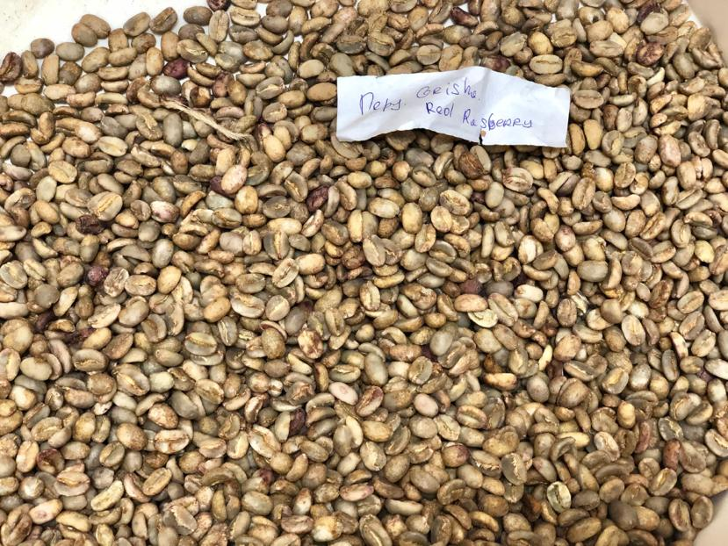
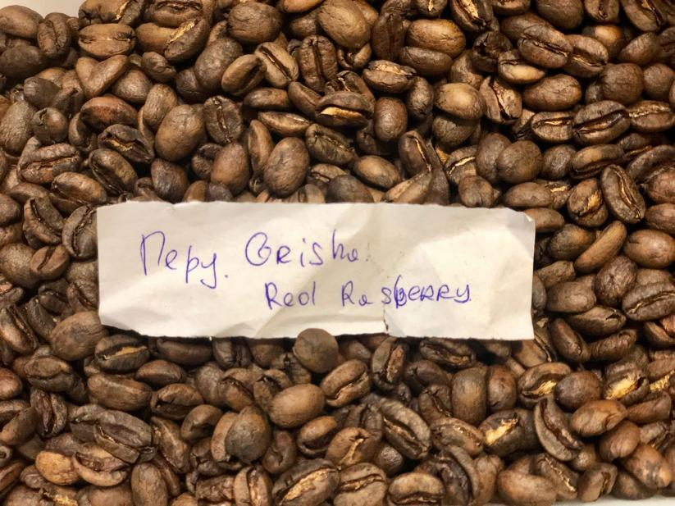
Продукт нацелен на потребителейкофе, желающих расширить привычную для себя палитру вкусов, не прибегая к использованию химических веществ (например, ненатуральных сиропов) и не тратя дополнительное время на поиск натуральных компонентов (например, варенья) для изменения вкуса готового напитка.

Slide 7
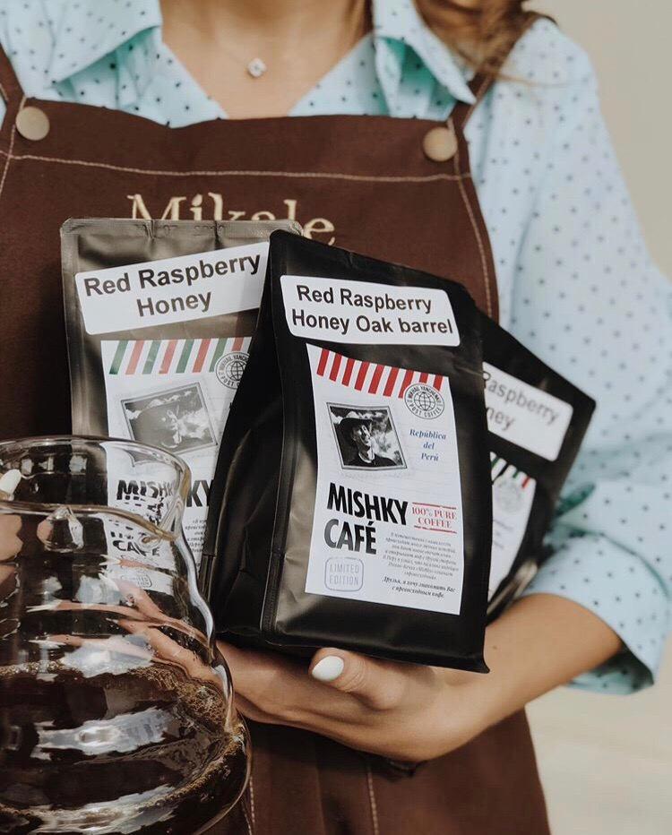
Благодаря такойферментации любо кофе приобретает совершенно новые оттенки вкуса.
Зелёное зерно замачивается и настаивается в соке краснойили желтой малины, дикойземляники и прочих ягод.
Конкретные вкусовые ноты зависят от используемого зерна и ягоды.

Slide 8
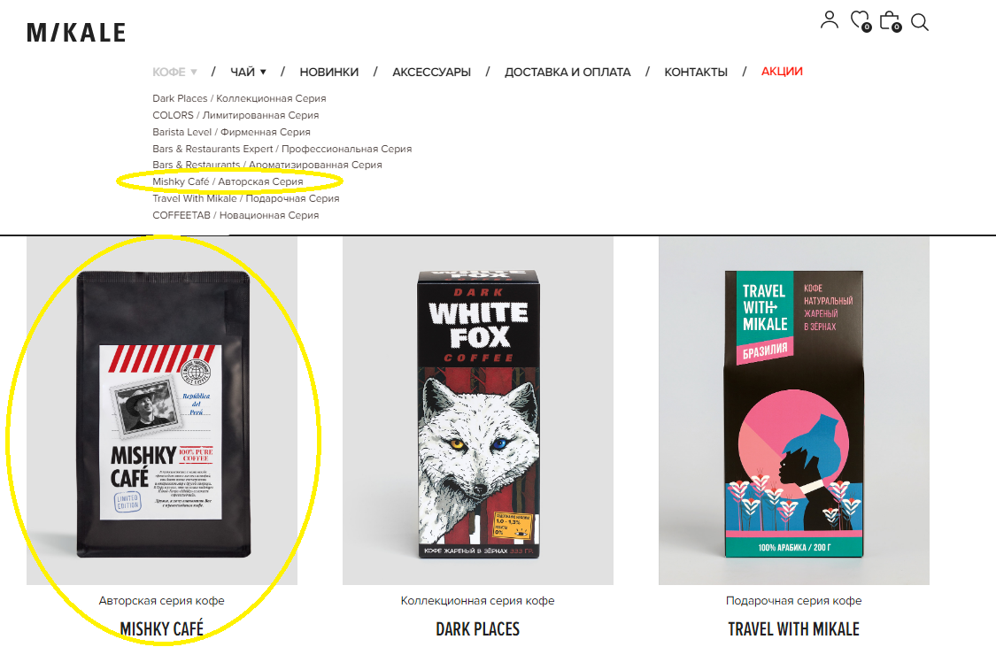
https://mikale.shop
@mikale_shop
@mikale.2b
@mikale.coffee.club

